Slide 1

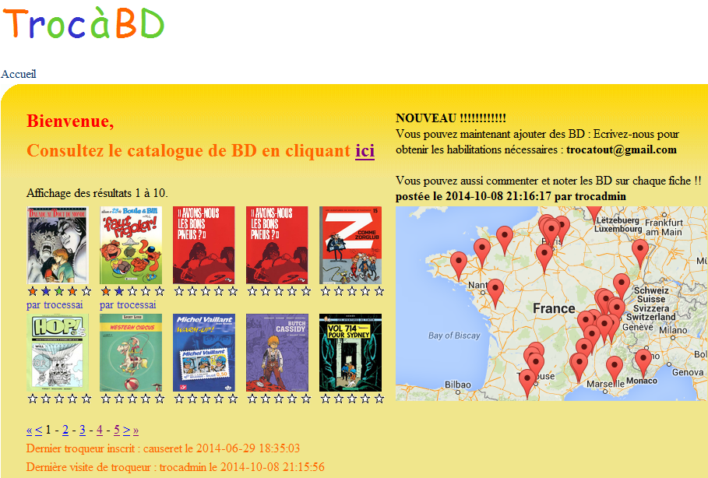
www.trocabd.com : Vers une plateforme de troc
Les valeurs
Valeur d'appartenance communautaire
Valeur marchande
Valeur d'usage
Le bon coin du troc !
Bonne transaction = rencontre
Echanges entre non professionnels
Gratuité pour les particuliers

Slide 2
www.trocabd.com : Vers une plateforme de troc
Les actions depuis le 1er pitch
3 succès :
Un partenaire associatif est intéressé par le projet. Nous construisons le plan de travail. (1er rendez-vous le 27 Janvier 2015).
Une annonce déposée sur un site de jobbing m'a permis de recevoir des candidatures de plusieurs ressources prêtes à participer au projet.
Un graphiste travaille actuellement sur le logo et va intervenir ensuite sur le graphisme du site et la « user experience ». L'objectif est de faire de ce graphiste un « associé ».
1 action en attente :
Partenariat est en réflexion chez un acteur régional de la distribution de livres.

Slide 3
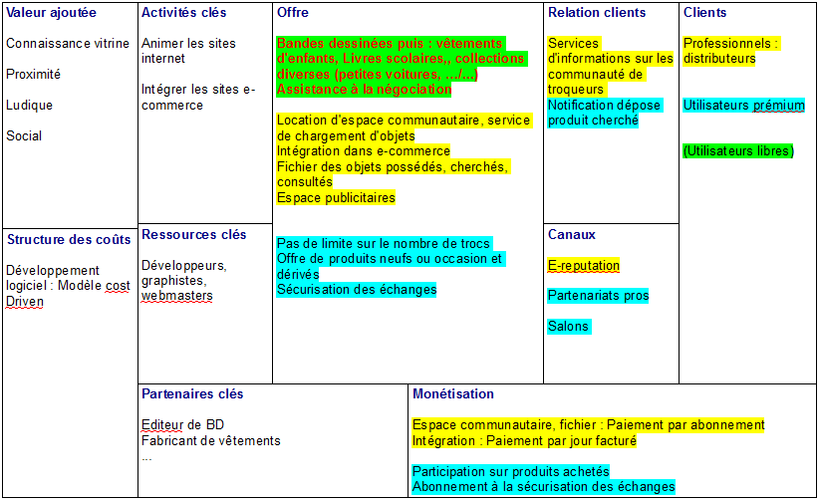
www.trocabd.com : Vers une plateforme de troc
Business Model
Connaissance vitrines
Proximité
Ludique
Social
Pros
Premiums
Location espaces communautaires
Intégration e-commerce
Services premiums

Slide 4
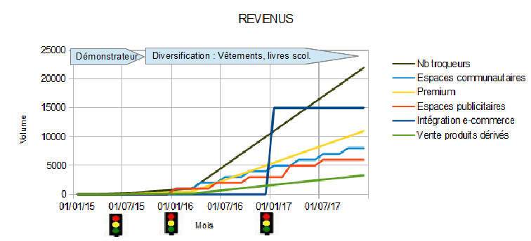
www.trocabd.com : Vers une plateforme de troc
Plan de développement
A court terme :
Finaliser le démonstrateur et diversifier
Développer un partenariat
Développer la communication

